Slide 1


2019년 8월 경기대학교 컴퓨터과학과 제안발표
SDN에서 효율적인 플로우 테이블 관리 기법
Kyonggi University Computer Science
Master Dissertation Proposal
발표자: | 고형용
지도교수: | 김남기 교수님
연구실: | Ubiquitous Network System Laboratory
발표일: | 2019.08.06

Slide 2
Contents
Kyonggi University Computer Science
Master Dissertation Proposal
1
Introduction
2
Related Works
3
Approach
4
Milestone

Slide 3
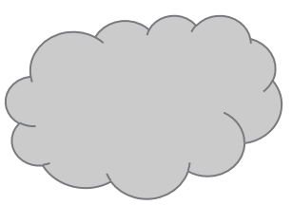
1. Introduction
Kyonggi University Computer Science
Master Dissertation Proposal
Software Defined Networking
: 기존 분산 네트워크 문제점 : 최적화 어려움, 새로운 문제 대처 어려움, 제품간의 호환성 문제
: SDN은 기존 네트워크에서 제어를 분리하여 중앙집중적으로 처리함으로써 새로운 패러다임 제시
: SDN 장점 : 제품 독립적, 효율적인 네트워크 설정 가능
(a) 기존 네트워크
(b) SDN 네트워크
Notes:
먼저 소개입니다.
SDN은 소프트웨어 디파인드 네트워킹의 약자로,
기존의 폐쇄형 네트워크 장비에서 제어부와 데이터 전송부를 나누는 접근법입니다.
제어부에서는 운용되는 환경에 따라서 네트워크를 필요한 기능의 소프트웨어를 추가하여 최적화를 진행할 수도 있고, 네트워크에 문제가 생기더라도 컨트롤러에서 문제가 되는 부분을 확인하고 프로그래밍을 하여 해결할 수 있습니다.
또한, 네트웤 장비는 데이터의 전송부만 담당하게 되므로, 제품 간의 호환성 문제도 해결 될 수 있습니다.
이런 SDN 환경에서 컨트롤러와 스위치는 API를 통해 통신하게 되는데, 대표적인 API로는 Openflow가 있습니다.

Slide 4
1. Introduction
Kyonggi University Computer Science
Master Dissertation Proposal
OpenFlow
: 컨트롤러와 스위치 간 통신을 위한 프로토콜
: 컨트롤러는 패킷을 플로우 단위로 관리하고 패킷 전달 경로와 방식 결정해서 스위치로 전송
: 플로우 테이블을 패킷 처리에 대한 정보를 저장하는 테이블
: 스위치는 플로우 테이블의 정보를 이용하여 패킷을 처리
Openflow Controller
Packet In
FlowModify
Packet Out
FlowRemoved
FlowModify
Packet in
Packet out
Openflow switch 1
Openflow switch 2
Search
Notes:
OpenFlow란 SDN 상에서 컨트롤러와 스위치 간 통신을 지원할 수 있는 프로토콜 중 하나로 OPENFLOW 스위치와, 컨트롤러로 구성됩니다.
OpenFlow 스위치는 패킷 전송 기능을 담당하며 컨트롤러는 패킷을 플로우 단위로 관리하여 패킷 전달 경로 및 방식을 결정하고
이 플로우들을 스위치의 플로우 테이블에 저장합니다.
대략적인 동작 방식을 살펴보면
(1) 먼저 패킷을 수신하면 컨트롤러로부터 받은 플로우 테이블을 탐색하여 패킷과 일치하는 플로우가 있으면 플로우 규칙대로 처리합니다.
(2) 만약, 플로우 정보가 없으면 컨트롤러에 패킷에 대한 처리 문의를 하고 OpenFlow 컨트롤러는 패킷에 대한 정보를 가지고 패킷 제어 정보를 확인하여 플로우 테이블을 수정할 수 있도록 스위치에 메시지를 전송합니다.
(3) 플로우가 추가되어 테이블이 가득차있을 경우, 플로우를 생성하고 플로우 테이블 수정을 위한
많은 메시지가 교환되고 생성된 플로우 규칙대로 처리합니다.

Slide 5
1. Introduction
Kyonggi University Computer Science
Master Dissertation Proposal
Flow Table in SDN Switch
:스위치 내에 저장되어 있는 패킷을 처리하는 규칙(Rule)을 저장
Matching Field
ACTION
STATS
FLOW ENTRY
Packet + counters
Forward packet to port(s)
Encapsulate and forward to controller
Drop packet
Send to normal processing pipeline
FLOW TABLES
Switch port
MAC src
MAC dst
…
IP dst
TCP psrc
TCP pdst

Slide 6
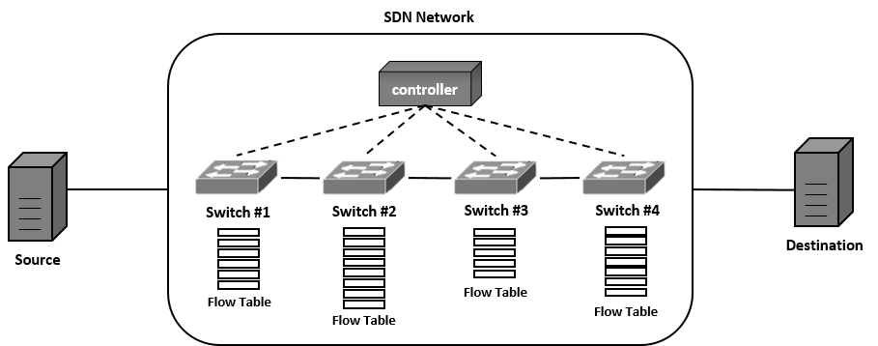
1. Introduction - Problem
Kyonggi University Computer Science
Master Dissertation Proposal
Flow Table Overflow
: 서로 다른 플로우 테이블 크기를 가지는 스위치로 구성된 네트워크
: ( 전송되는 패킷 수 > 플로우 테이블 크기 ) → 플로우 테이블 오버플로우 발생
: 불필요한 플로우 엔트리의 삭제 필요
20 packet 전송
TS = 6
TS = 8
TS = 5
TS = 7
<서로 다른 성능의 스위치로 구성된 네트워크>
Notes:
먼저 플로우 테이블 오버플로우의 문제점에 대해 살펴보겠습니다.
앞서 말씀드렸듯이 SDN에서 패킷은 플로우 단위로 관리되는데 스위치의 플로우 테이블 사이즈는 한정되어 있기 때문에
다음 그림과 같이
서로 다른 정보를 가지는 패킷이
플로우 테이블 사이즈 수보다 많게
전송되는 경우 플로우 테이블 오버플로우의 문제가 발생할 수 있습니다.
그러면 패킷에 대한 새 플로우 엔트리를 추가하기 위해 테이블에서 불필요한 플로우 엔트리를 삭제할 필요가 있습니다.

Slide 7
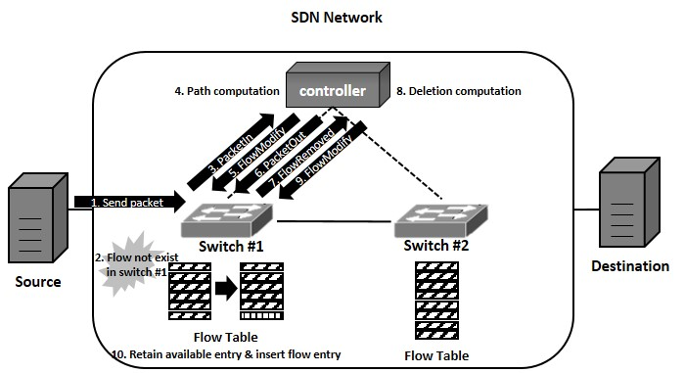
1. Introduction - Problem
Kyonggi University Computer Science
Master Dissertation Proposal
Controller Overhead
: 플로우 생성을 위한 메시지 교환 (3, 5, 6)
: 플로우 테이블 오버플로우 시 삭제할 엔트리 계산 (8)
: 플로우 삭제를 위한 메시지 교환 (7, 9)
: 플로우 테이블 오버플로우가 발생한 모든 스위치에서 위 과정을 반복
Notes:
다음은 컨트롤러의 오버헤드 문제입니다.
그림을 보며 설명드리면
패킷이 스위치에 도착했을 때
1. 패킷과 관련된 플로우 엔트리가 테이블에 존재하지 않으면 플로우 생성을 위해
컨트롤러에 메시지를 보내고 컨트롤러가 플로우 엔트리를 만든 후
스위치로 메시지를 보내 플로우 엔트리를 테이블에 추가합니다. (이때 교환되는 메시지는~)
이때, 앞에서 말씀드렸던 플로우 테이블 오버플로우가 발생하면
컨트롤러는 해당 스위치의 플로우 테이블에서 어떤 플로우를 삭제할 것인지에 대한 계산을 하고 (8번 과정이 수행)
다시 스위치로 메시지를 보내 플로우 테이블을 수정합니다.(이때 교환되는 메시지는~)
이 과정들은 플로우 테이블 오버플로우가 발생한 스위치에서는 매번 반복되기 때문에
컨트롤러의 오버헤드가 증가할 수 있고, 이것은 전체 네트워크의 성능 저하로 이어질 수 있습니다.

Slide 8
2. Related Works
Kyonggi University Computer Science
Master Dissertation Proposal
대표적인 플로우 엔트리 교체 알고리듬
: LRU (Least Recently Used) 알고리듬 : 가장 오랫동안 참조되지 않은 데이터를 교체
: LFU (Least Frequently Used) 알고리듬 : 가장 적게 참조된 데이터를 교체
: LRU와 LFU 알고리듬의 문제점
→ 주기성을 가지는 트래픽의 특성을 충분히 반영 못함
Notes:
다음은 컨트롤러의 오버헤드 문제입니다.
그림을 보며 설명드리면
패킷이 스위치에 도착했을 때
1. 패킷과 관련된 플로우 엔트리가 테이블에 존재하지 않으면 플로우 생성을 위해
컨트롤러에 메시지를 보내고 컨트롤러가 플로우 엔트리를 만든 후
스위치로 메시지를 보내 플로우 엔트리를 테이블에 추가합니다. (이때 교환되는 메시지는~)
이때, 앞에서 말씀드렸던 플로우 테이블 오버플로우가 발생하면
컨트롤러는 해당 스위치의 플로우 테이블에서 어떤 플로우를 삭제할 것인지에 대한 계산을 하고 (8번 과정이 수행)
다시 스위치로 메시지를 보내 플로우 테이블을 수정합니다.(이때 교환되는 메시지는~)
이 과정들은 플로우 테이블 오버플로우가 발생한 스위치에서는 매번 반복되기 때문에
컨트롤러의 오버헤드가 증가할 수 있고, 이것은 전체 네트워크의 성능 저하로 이어질 수 있습니다.

Slide 9

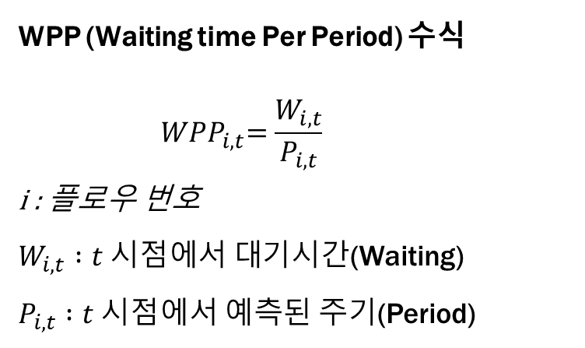





3. Approach
Kyonggi University Computer Science
Master Dissertation Proposal
Idea
: 플로우마다 가변적인 주기 패턴 존재
→ 특정 시점을 기준으로 각 플로우 엔트리의 주기를 비교하여 주기가 오래전에 지난 엔트리가 추후 다시 들어올 확률이 낮다고 판단하여 먼저 삭제
$${\text{Max}}_{i} \left\{{WPP}_{i, t}\right\} \text{in} \text{time} t$$
WPP (Waiting time Per Period) 수식
$${ WPP}_{i,t}=\frac{W_{i,t}}{P_{i,t}}$$
i : 플로우 번호
$W_{i,t} :t 시점에서 대$기시간(Waiting) $P_{i,t} :t 시점에서 예측된 주$기(Period)
$$P_{i, t−1}$$
$$P_{i, t}$$
플로우 i
$$S_{i, t−1}$$
$$S_{i, t}$$
$$W_{i, t}$$
t

Slide 10
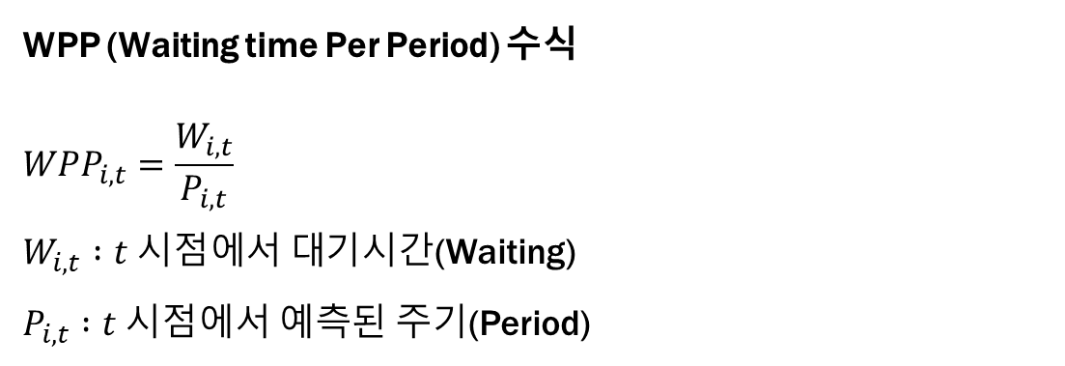



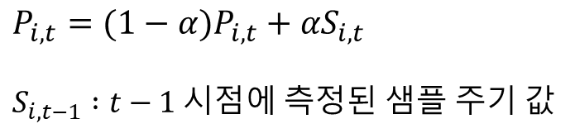
3. Approach
Kyonggi University Computer Science
Master Dissertation Proposal
Idea
: 플로우마다 가변적인 주기 패턴 존재
→ 특정 시점을 기준으로 각 플로우 엔트리의 주기를 비교하여 주기가 오래전에 지난 엔트리가 추후 다시 들어올 확률이 낮다고 판단하여 먼저 삭제
WPP (Waiting time Per Period) 수식
$${WPP}_{i,t}=\frac{W_{i,t}}{P_{i,t}}$$
$W_{i,t} :t 시점에서 대$기시간(Waiting) $P_{i,t} :t 시점에서 예측된 주$기(Period)
$P_{i}$ 업데이트 수식
$$P_{i,t}=(1−α)P_{i,t}+{αS}_{i,t}$$
$S_{i,t−1} :t−1 시$점에 측정된 샘플 주기 값
플로우 i
$$S_{i, t−2}$$
$$S_{i, t−1}$$
$$W_{i, t}$$

Slide 11

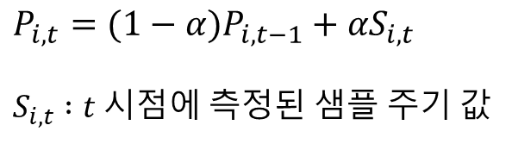




3. Approach
Kyonggi University Computer Science
Master Dissertation Proposal
Idea
: Case #1 – 멀티미디어 트래픽
플로우 #1
$$P_{1}$$
w1
$$P_{1}$$
t
플로우 #2
$$P_{2}$$
w2
$$P_{2}$$
t
$P_{i}$ 업데이트 수식
$$P_{i,t}=(1−α)P_{i,t−1}+{αS}_{i,t}$$
$S_{i,t} :t 시$점에 측정된 샘플 주기 값

Slide 12



3. Approach
Kyonggi University Computer Science
Master Dissertation Proposal
Idea
: Case #1 – 멀티미디어 트래픽
플로우 #1
$$P_{1}$$
w1
t
플로우 #2
$$P_{2}$$
w2
t
플로우 #3
$$P_{3}$$
w3
t
플로우 #4
$$P_{4}$$
w4
t

Slide 13


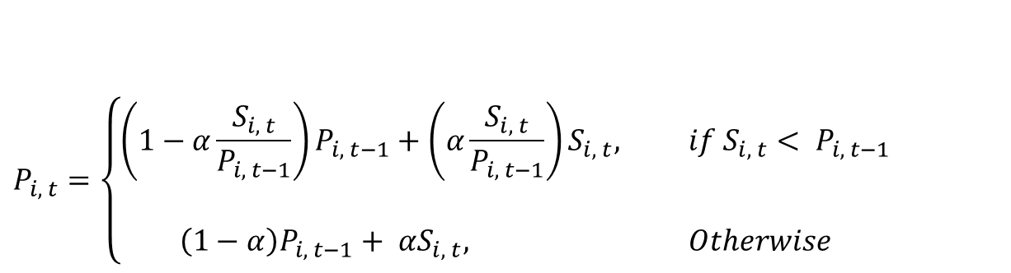
3. Approach
Kyonggi University Computer Science
Master Dissertation Proposal
Idea
: Case #2 – 웹 트래픽
→ Case #1와 유사하게 주기성을 띄지만, 단 시간에 패킷이 복수로 몰려오는 특성 존재
$$P_{1}$$
w1
플로우 #1
$$P_{1}$$
$$P_{2}$$
w2
플로우 #2
$$P_{2}$$
t
$$P_{i, t}=\left\{\begin{aligned}\left(1−α\frac{S_{i, t}}{P_{i, t−1}}\right)P_{i, t−1}+\left(α\frac{S_{i, t}}{P_{i, t−1}}\right)S_{i, t}, if S_{i, t}< P_{i, t−1} \\ \begin{aligned} \\ \left(1−α\right)P_{i, t−1}+ αS_{i, t}, Otherwise\end{aligned}\end{aligned}\right.$$
$P_{i}$ 업데이트 수식

Slide 14
4. Milestone
향후 계획
활동 | 기간(월/주차)
 | 8월 |  |  |  | 9월 |  |  |  | 10월 |  |  |  | 11월
 | 1 | 2 | 3 | 4 | 1 | 2 | 3 | 4 | 1 | 2 | 3 | 4 | 1 | 2 | 3 | 4
SDN 환경 구축
제안기법 구현
트래픽 패턴 조사
트래픽 실험 패턴 구현
제안기법 실험
논문작성
공개발표 준비

Slide 15
경청해 주셔서 감사합니다 !
Q & A

Slide 16
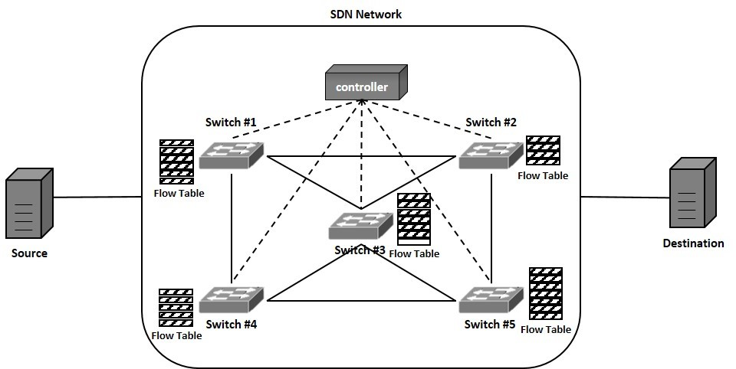

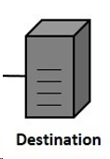
5. Additional Approach
Multiple deletion
: 패킷 이동 경로 : Source → Switch #1 → #3 → #5 → Destination
: 삭제될 엔트리 경로 : Switch #1 → #4 → #5
PacketIn
FlowModify
PacketOut
FlowRemoved
P
FlowModify
<SDN의 동작 과정>

Slide 17
5. Additional Approach
Kyonggi University Computer Science
Master Dissertation Proposal
Bidirectional deletion
OpenFlow Switch
No. | Match Fields
1
2
3
…
N
No. | Match Fields
1
2
3
…
N
No. | Match Fields
1
2
3
…
N
No. | Match Fields
1
2
3
…
N
S1 → D1
S1-D1
엔트리 조회
S1 → D1
플로우 생성
S1 → D1
플로우
삭제
D1 → S1
D1 → S1
S2 → D2
S2 → D2
S2 → D2
Sn → Dn
Sn → Dn
Sn → Dn
플로우 추가
No. | Match Fields
1
2
3
…
N
S3 → D3
S2 → D2
Sn → Dn
<플로우 테이블>

Slide 18
5. Additional Approach
Kyonggi University Computer Science
Master Dissertation Proposal
SFF (Short Flow First) 알고리듬
: 플로우 전송 주기에 따라 플로우의 종류 구분
: 플로우 엔트리 교체 시 Short Flow 우선 교체
Long Flow
주기
t
Short Flow
t
Long Flow
주기
t
Short Flow
t
<전송되는 Flow의 특징>
차이점
: 플로우를 Short, Long Flow로 관리하고, Long Flow에서 주기가 지나면 Short으로 변경
→ 더 이상 들어오지 않을 확률이 높은 Long Flow 엔트리가 Short Flow 변경 전까지 유지
: 플로우 테이블에 Short, Long Flow을 나타내는 Flag를 추가
→ 엔트리마다 플로우 테이블 사용 용량 증가 → 플로우 테이블 오버플로우 발생률 증가

